Slide 1

ZABYTKI CEGLANE ZIEMI DOBRZYŃSKIEJ
Wiktor Kalinowski kl. 8
Szkoła Podstawowa
im. Mikołaja Kopernika
w Zadusznikach
GMINA WIELGIE

Slide 2
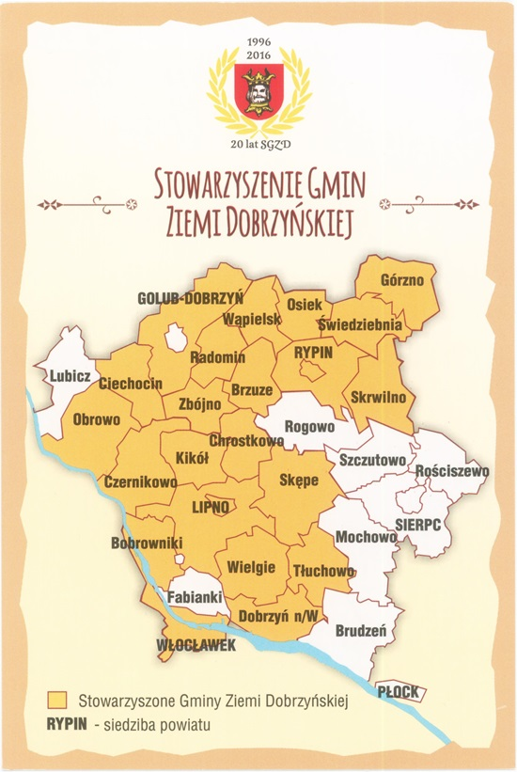
Ziemia Dobrzyńska

Slide 3
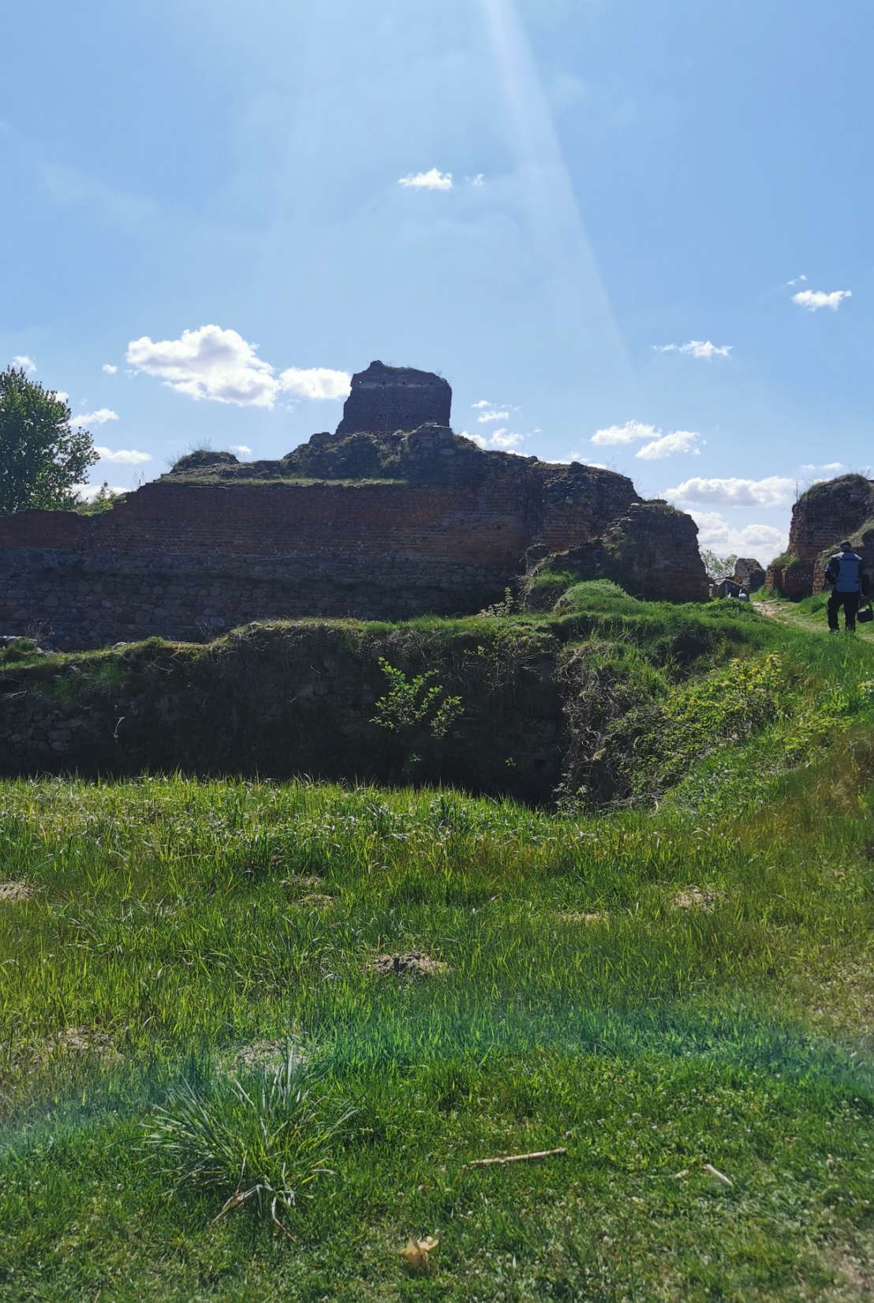
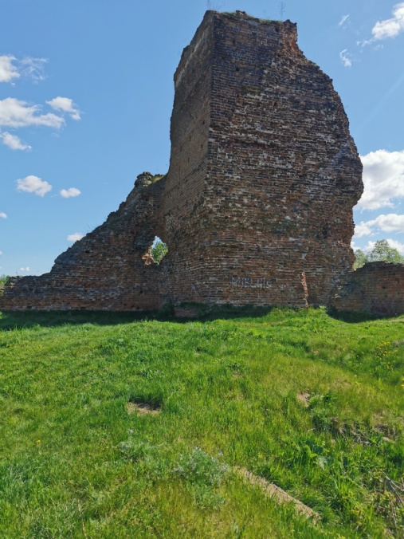
Ruiny Zamku w Bobrownikach
Zamek w Bobrownikach powstał prawdopodobnie ok. połowy XIV w. Jego fundatorem był książę dobrzyński Władysław Garbacz. Był siedzibą książęcą, starostów książęcych, wójtów krzyżackich i starostów królewskich. Zachowane krzyżackie inwentarze mówią o istnieniu w pobliżu zamku związanego z nim folwarku.
W 1377 zamek otrzymał od króla Ludwika Węgierskiego Władysław Opolczyk, ten sprzedał warownię w 1392 roku zakonowi krzyżackiemu[2]. W 1405 Władysław Jagiełło wykupił ziemię dobrzyńską razem z Bobrownikami z rąk Krzyżaków, jednak już cztery lata później po ataku na warownię i zburzeniu części murów przez artylerię krzyżacką przeszedł 28 sierpnia w ręce zakonne, po czym prawdopodobnie latem 1410 r. powrócił pod polskie władanie. Jego nadgraniczne położenie ponownie stało się przyczyną wielu inwestycji w modernizację obiektu; mimo tego obiekt, będący siedzibą starostów, nie odegrał już żadnej roli militarnej. W czasie wojny trzynastoletniej i walk z Zakonem w latach 1519 – 1521 urządzono w nim więzienie dla pojmanych rycerzy krzyżackich. Przesunięcie granicy państwowej ostatecznie pozbawiło budowlę strategicznej roli.
W czasie wojny w latach 1655 – 1660 zamek wraz z archiwum grodzkim został spalony przez Szwedów, mimo to na początku XVIII w. był on jeszcze w niewielkim stopniu użytkowany. W drugiej połowie XVIII w. obiekt był już bardzo zniszczony. Ruiny do dnia dzisiejszego nie mają gospodarza – trwają próby przejęcia zabytku przez gminę Bobrowniki – i ulegają dewastacji. Dodatkowym zagrożeniem dla nich są wylewy Wisły (przez kilkadziesiąt lat, do lat 80. XX wieku, ruiny znajdowały się na wyspie, oddzielone od prawego brzegu rzeki dziką odnogą
(źrodło tekst: Wikipedia, zdjęcia prywatne)

Slide 4
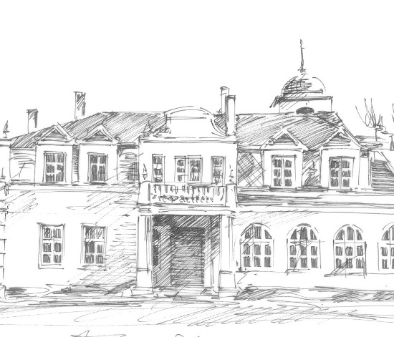
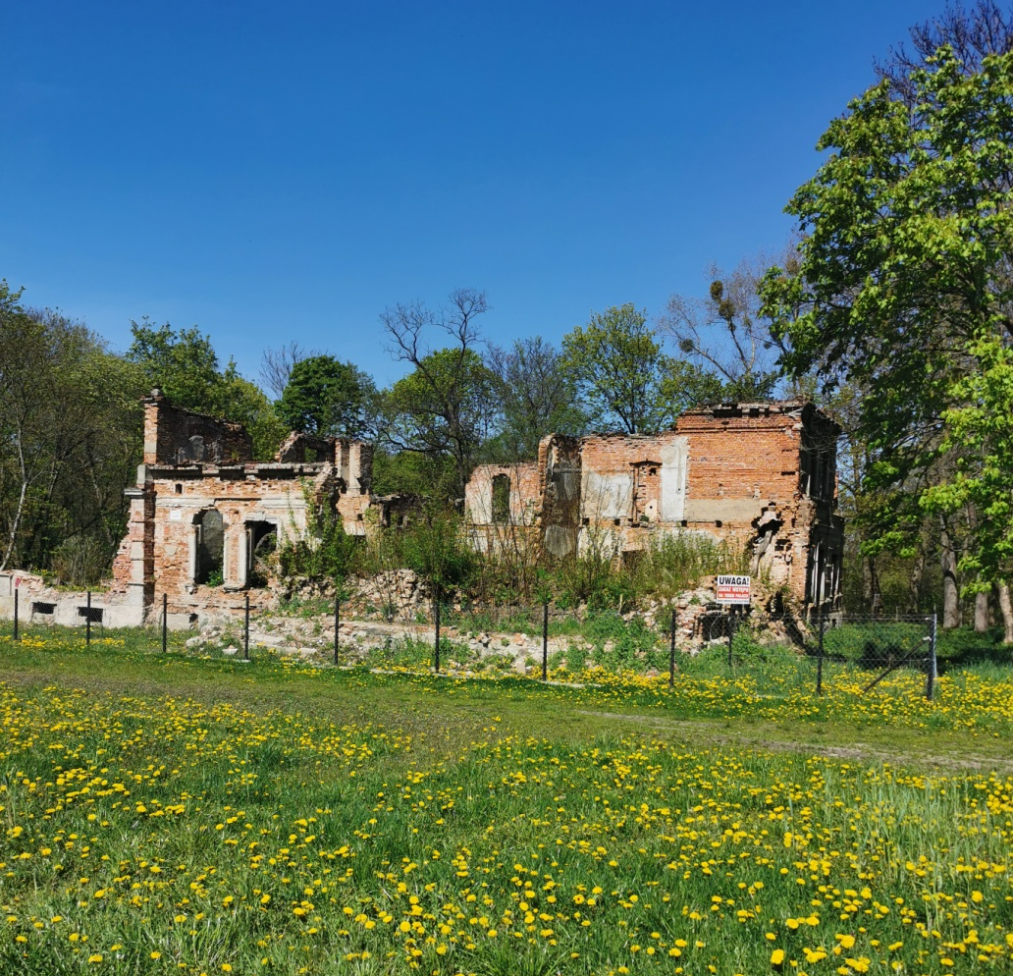
Ruiny Pałacu w Wielgiem
Zabytki w Wielgiem nie mają szczęścia. Stary drewniany kościół z XVIII w. jeszcze stoi, choć w moim odczuciu zmierza ku ruinie, a pałac już nią jest. Budynek pałacu wzniesiony został ok. 1900 r. przez ówczesnego właściciela majątku Wielgie, hrabiego Tadeusza Miączyńskiego. Głównym powodem jego budowy był przyjazd cara Rosji Mikołaja II, który przybył do wielickich lasów na polowanie.
Była to budowla murowana z cegły, piętrowa, zbudowana w stylu eklektycznym. Po II wojnie światowej po przejęciu majątku przez Skarb Państwa, w latach 1948 - 1988 w pałacu mieściła się szkoła podstawowa. Następnie w latach 1989 - 1990 w budynku swoją siedzibę miała Gminna Spółdzielnia Samopomoc Chłopska.
W roku 1990 budynek pałacu zostaje opuszczony i pozostawiony bez opieki. Od tego momentu rozpoczyna się jego dewastacja i budowla popada w ruinę. Ruiny pałacu otacza zaniedbany park krajobrazowy założony w połowie XIX w. w stylu angielskim o powierzchni 18 ha.
Pałac i park w Wielgiem wpisano do rejestru zabytków 20.06.1988 r.
(zdjęcie cz-b źrodło Wikipedia, kolorowe - prywatne)

Slide 5
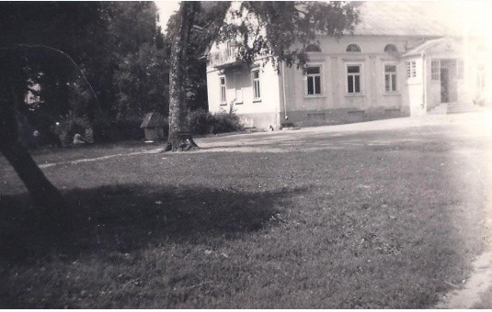
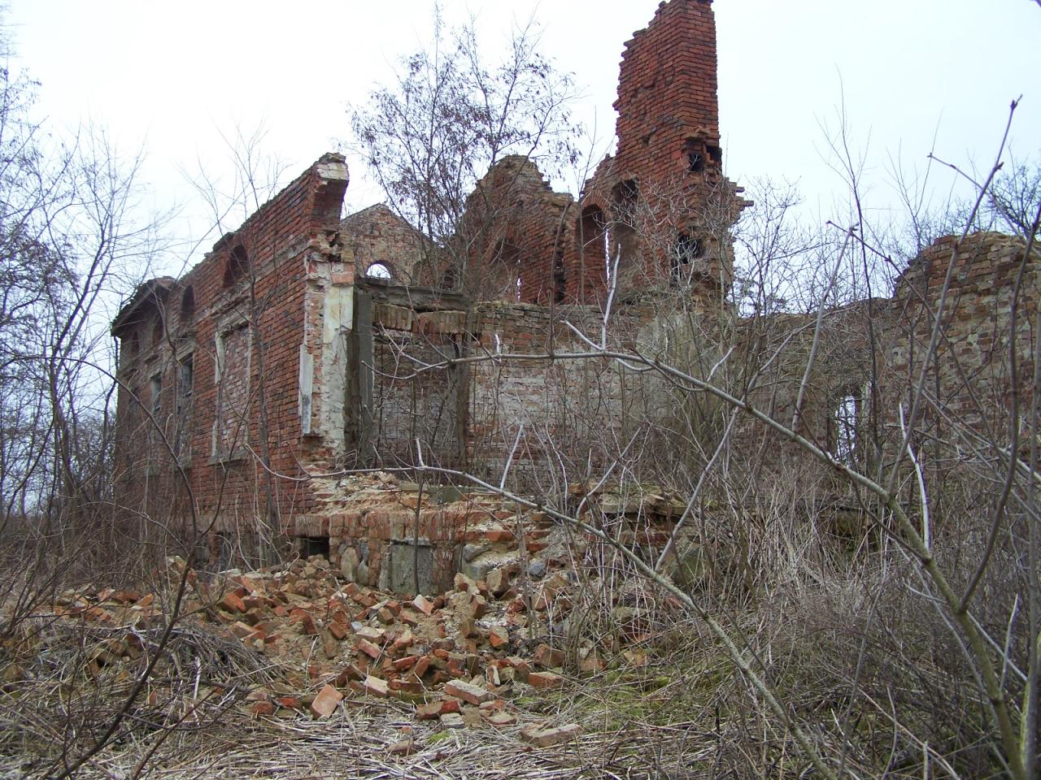
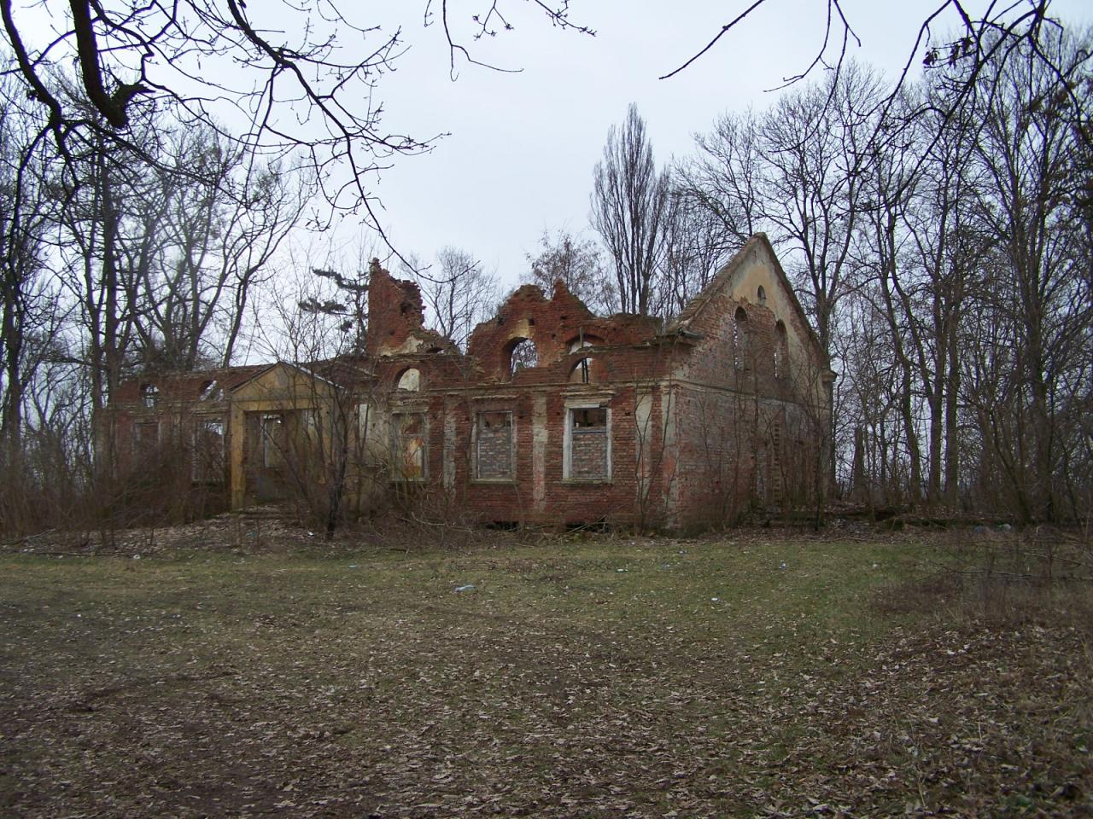
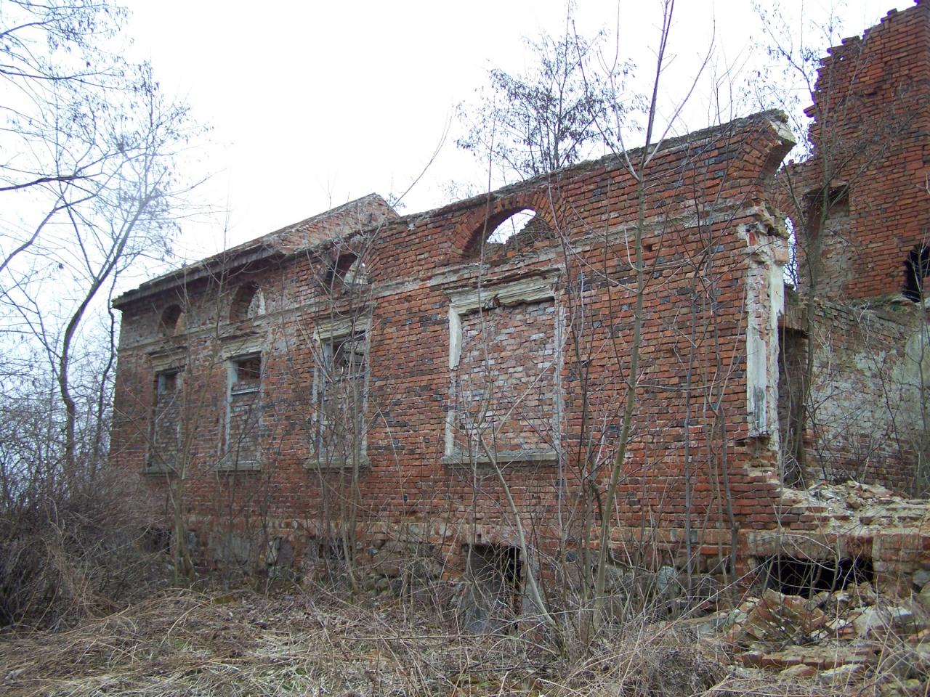
Dworek Szkoły
Podstawowej w Olesznie
Pierwsze zdjęcie prezentuje dworek w Olesznie, w którym kilkanaście lat mieściła się szkoła podstawowa, do której uczęszczała moja mama i pani.
Kolejne zdjęcia to ruiny dworku. Pozostały głównie ściany zewnętrzne.
Z informacji od mieszkańca okolicy jeszcze 15 lat temu dworek był w dobrym stanie.
Prawdopodobnie konstrukcja dachu i elementy metalowe zostały skradzione.

Slide 6
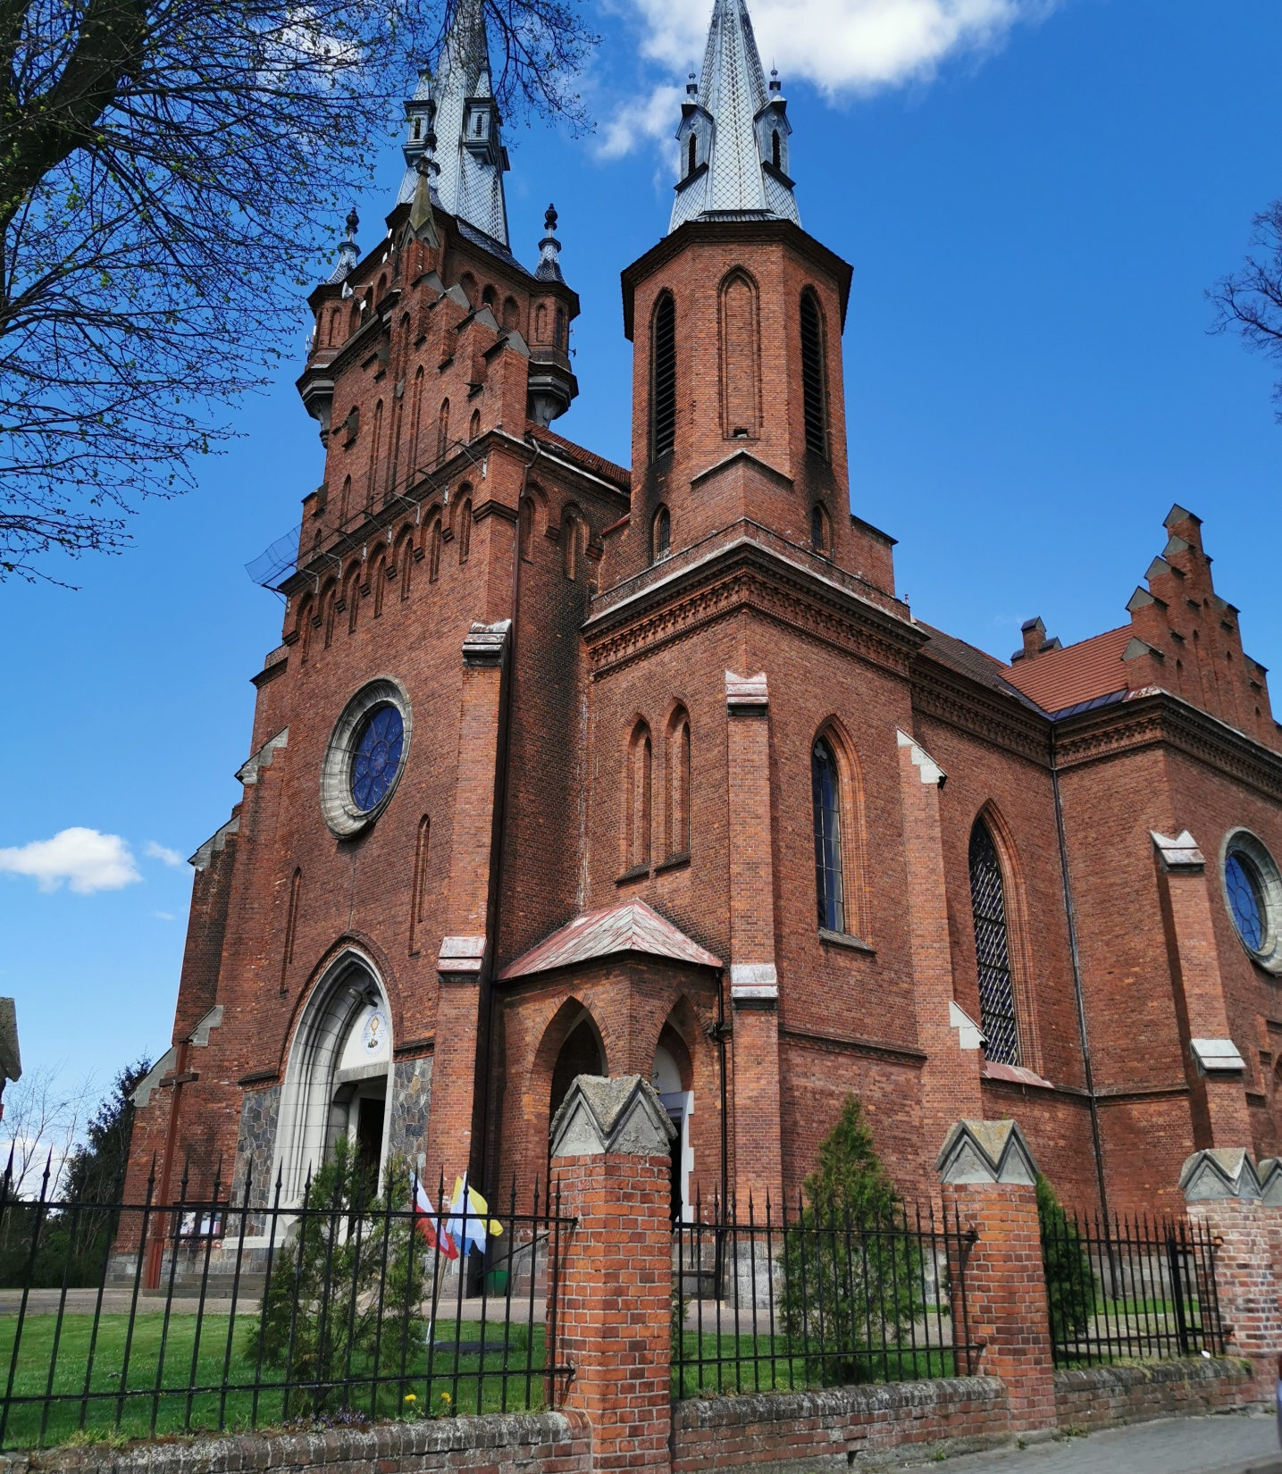
Zabytkowy Kościół w Chełmicy Dużej
Obecny murowany obiekt został wzniesiony w latach 1906 - 1917 wg projektu architekta Stefana Szyllera. Budynek powstał z zasobów fundacji Józefiny Sierakowskiej, dzięki staraniom ówczesnego proboszcza, ks. Antoniego Klimaszewskiego. Wykonawcą był znany włocławski przemysłowiec, właściciel cegielni - Leon Bojańczyk. Po dokonaniu konsekracji kościoła przez bpa płockiego Juliana Nowowiejskiego w 1917 roku i oddaniu świątyni do użytku rozebrano stary, drewniany obiekt z 1799 r., który znajdował się obok. Wówczas wybudowano nie tylko nową świątynię, ale też znajdujące się na jej tyłach, zabudowania plebanii.
W 1968 r. wykonano polichromię wnętrza. W 1986 r. przeprowadzono kompleksowy remont wież. W latach 90. skuto tynki wewnętrzne i osuszono ściany, następnie nałożono nowe tynki.

Slide 7
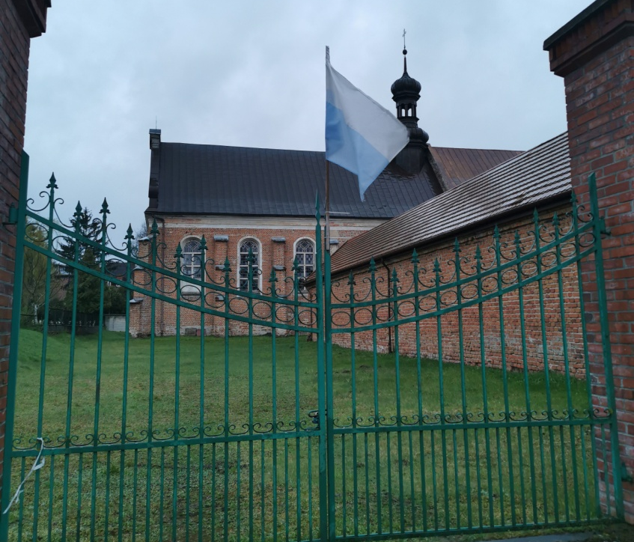
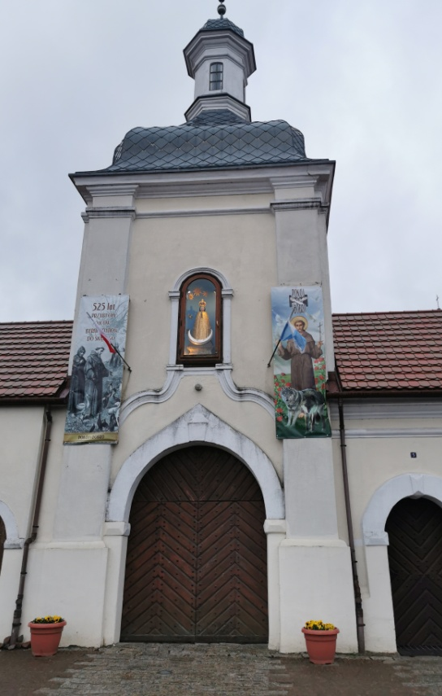
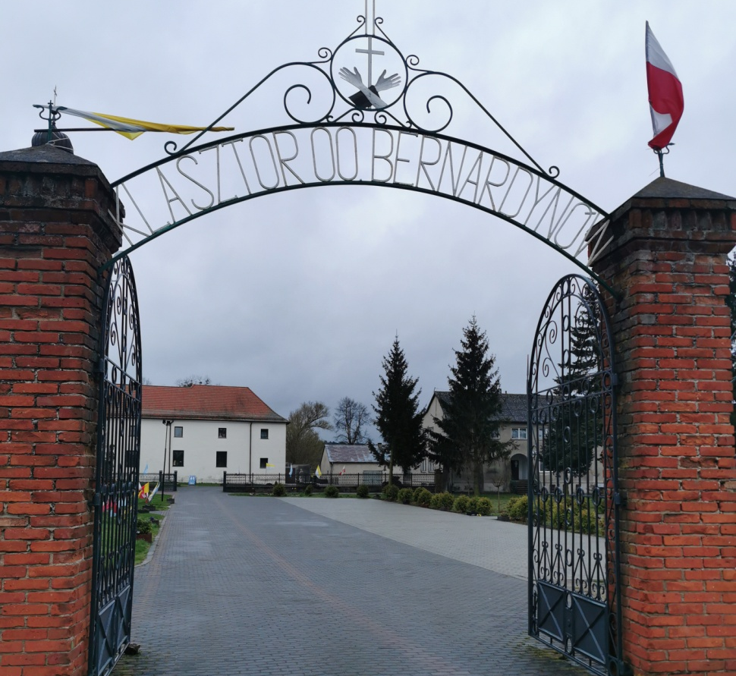
Sanktuarium w Skępem
Powstanie i rozwój klasztoru w Skępem wiąże się z prywatnym objawieniem, jakie w tym miejscu otrzymał kuśnierz Jan z Pobiedzisk podczas panującej w 1495 r. epidemii dżumy. Mikołaj Kościelecki, kasztelan kruszwicki i jego żona Katarzyna z Szamotuł, właściciele Skępego, przekonani o prawdziwości objawień, wybudowali za miastem, w Wymyślinie (dzisiejsze Skępe), drewnianą kaplicę na miejscu dużego kamienia oznaczonego krzyżami. Kaplica ta była nawiedzana przez okoliczną ludność, szczególnie po roku 1496, kiedy to córka Kościeleckich – Zofia – umieściła w niej z wdzięczności za uzdrowienie chorych nóg niedużą drewnianą gotycką figurę Matki Bożej, nabytą w Poznaniu.

Slide 8
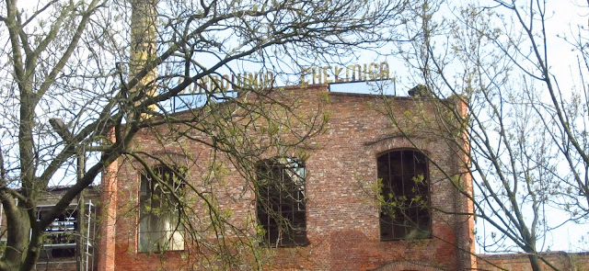
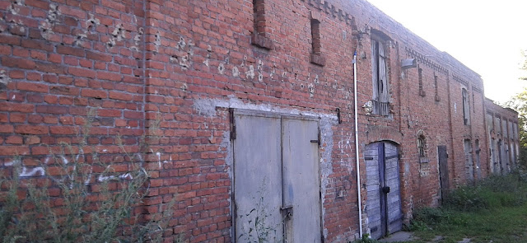
Cukrownia Chełmica
Chełmica-Cukrownia to niezwykłe miejsce w mojej okolicy. Istniejący tam zakład zajmujący się produkcją cukru przez ponad 100 lat był głównym ośrodkiem przemysłu w tych stronach. Ściągnął do Chełmicy dużą ilość osób, dał im mieszkania, zorganizował całe życie. Wpłynął znacznie na rozwój całej miejscowości. Spółka Akcyjna Cukrowni została zawiązana w 1898 roku w Warszawie. Pierwsze budynki fabryczne oraz towarzyszącej zakładowi osady robotniczej zostały ukończone w 1900 roku, wtedy też odbyła się pierwsza kampania cukrownicza. Dalsza rozbudowa nastąpiła w latach 30-tych.
W 1938 roku fabryka zatrudniała 777 robotników, 34 urzędników i 8 członków personelu technicznego. Wśród kadry urzędniczej był np. Bronisław Kierst, który sprowadził się z Warszawy do Chełmicy, aby objąć posadę księgowego. Jego synem był urodzony w Chełmicy Jerzy Kierst, pisarz, poeta, autor popularnych książek dla dzieci. Cukrownia produkowała cukier biały kryształ, wysłodki oraz melasę. Była także właścicielem majątków ziemskich - Kikoła i Fabianek. W czasie okupacji zakład został przejęty przez Niemców i nosił nazwę "Zuckerfabrik Helmsee A. G.".
Na drugim zdjęciu widzimy obory i stajnie udostępniane pracownikom do hodowli zwierząt.

Slide 9
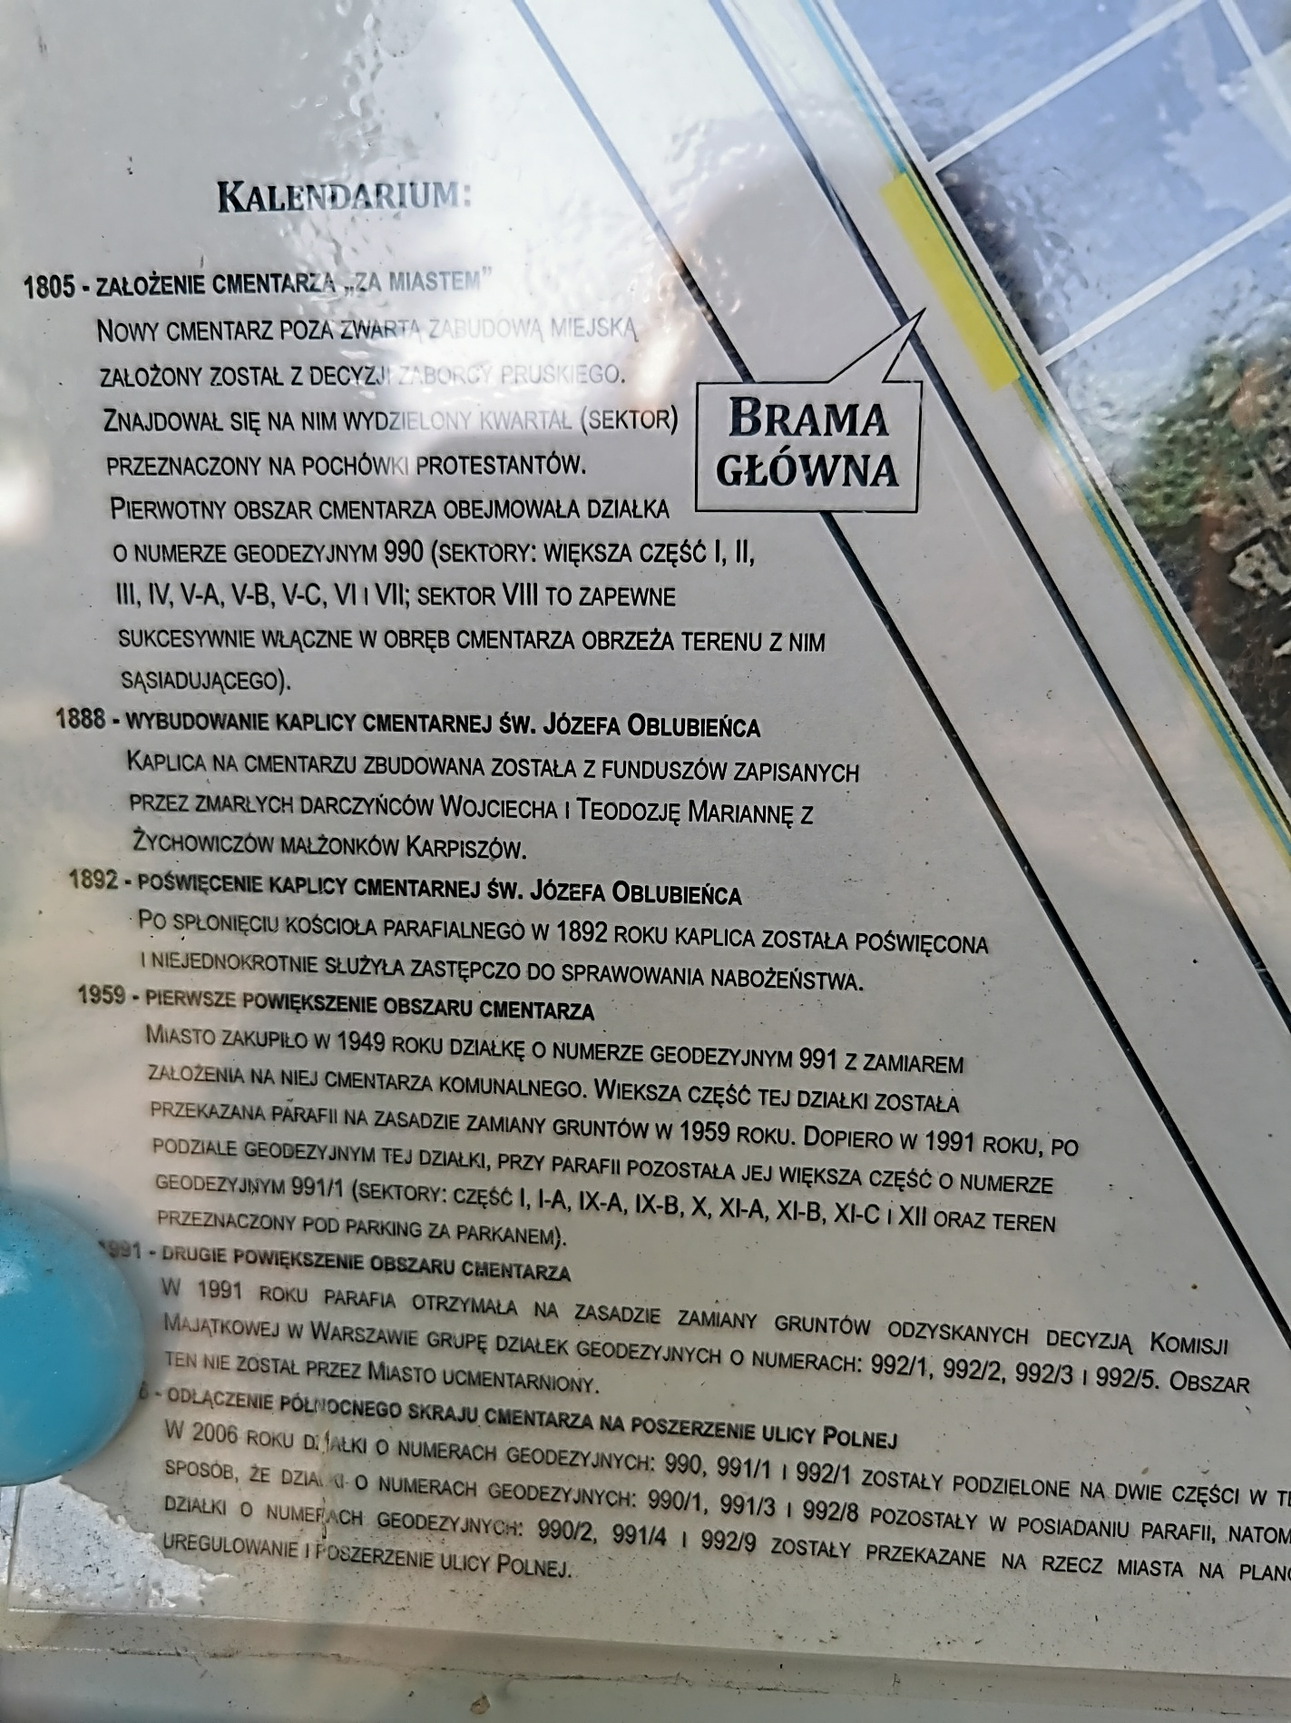
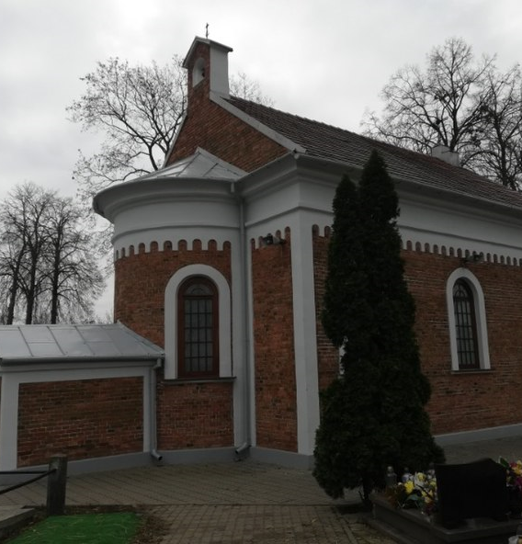
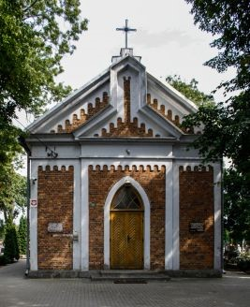
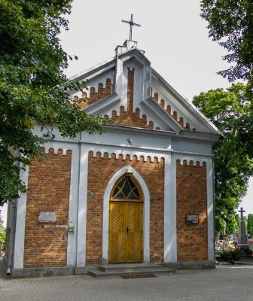
Kaplica cmentarna w Dobrzyniu nad Wisłą

Slide 10
Bibliografia
Dworek.Pałac. - Oleszno (wikimapia.org)
Opowieści znad Wisły: Zwiedzamy, odkrywamy: Chełmica-Cukrownia (znad-wisly.blogspot.com)
Kościół Parafialny pw. św. Jakuba - Zabytek.pl
Wielgie - Ruiny pałacu. Atrakcje turystyczne Wielgie. Ciekawe miejsca Wielgie (polskaniezwykla.pl)
Zamek w Bobrownikach – Wikipedia, wolna encyklopedia
Kościół i klasztor pw. Zwiastowania Najświętszej Maryi Panny w Skępem – Wikipedia, wolna encyklopedia
Kaplica cmentarna Dobrzyń nad Wisłą – Dioblina.eu

